Slide 1
23.3 Burnside引理
不动置换类和轨道
Burnside引理
Burnside引理的应用

Slide 2
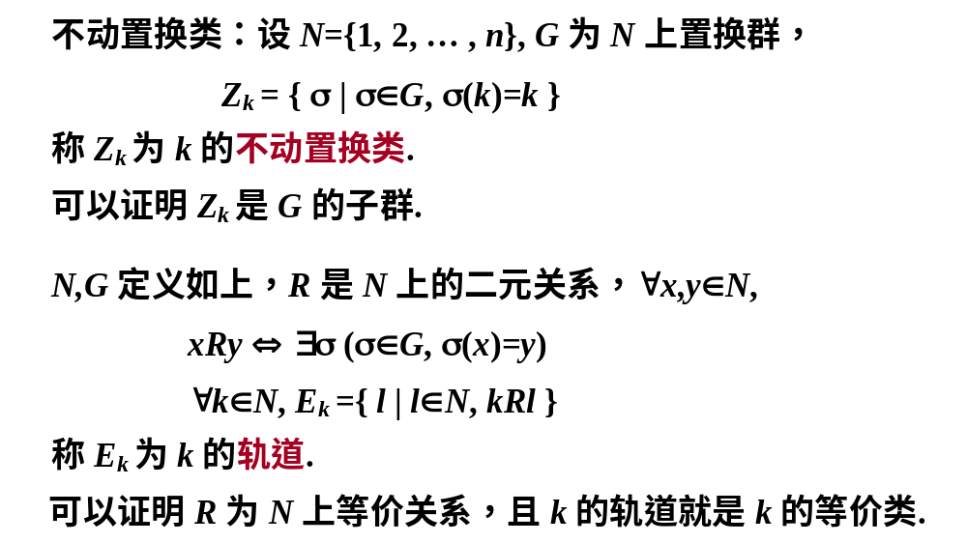
不动置换类和轨道

Slide 3
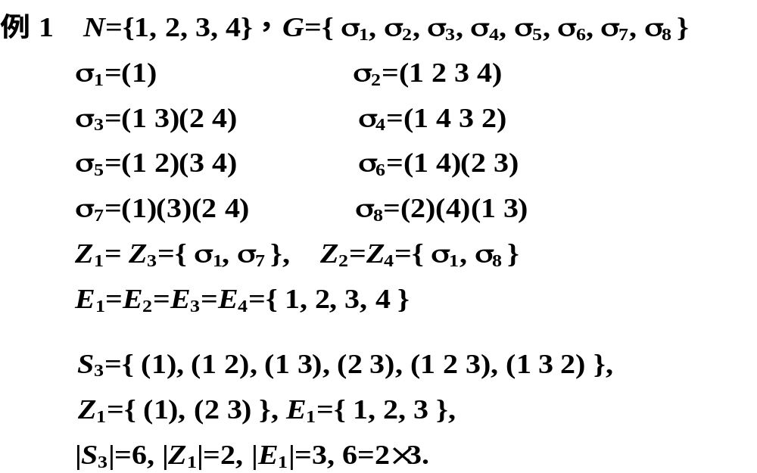
实例

Slide 4
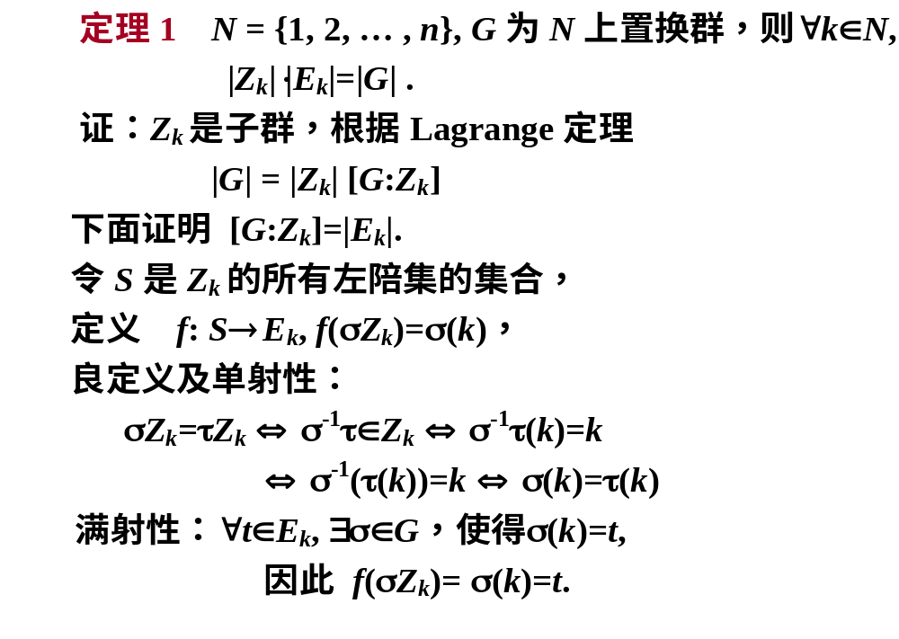
不动置换类与轨道的关系

Slide 5
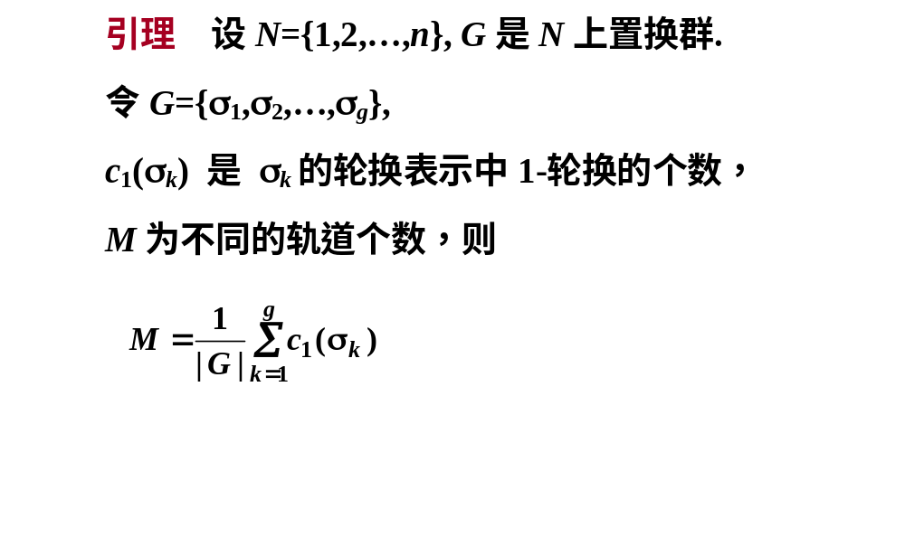
Burnside引理

Slide 6
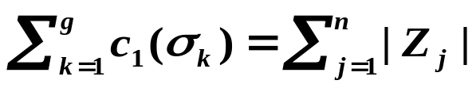
证明
证：c₁(σ_{k})是σ_{k}的作用下保持不变的N中元素数。做下表
N G | 1 2 …… n | c₁(σ_{k})
σ₁=(1) σ₂ 。 。 σ_{g} | S₁₁ S₁₂ …… S_{1n} S₂₁ S₂₂ .….. S_{2n} . . . . . . S_{g1} S_{g2} …… S_{gn} | c₁(σ₁) c₁(σ₂) . . c₁(σ_{n})
合 计 | |Z₁| |Z₂| …… |Z_{n}|
S_{kl} =1 ⇔ σ_{k}(l) = l

Slide 7
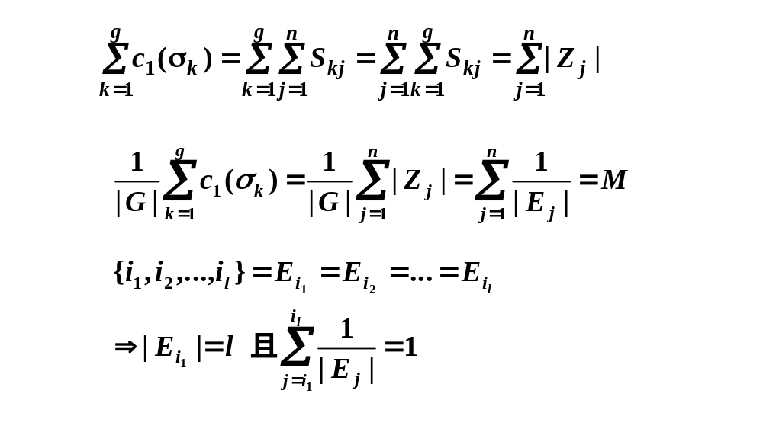
证明（续）

Slide 8
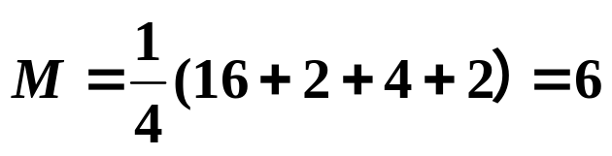
Burnside引理的应用
例2 用2色涂色2×2方格棋盘，则方案数为16
作用在16个方案上的置换群 G = { σ₁, σ₂, σ₃, σ₄ },
σ₁=(1)
σ₂=(1) (2) (3 4 5 6) (7 8 9 10) (11 12) (13 14 15 16)
σ₃=(1) (2) (3 5) (4 6) (7 9) (8 10) (11) (12) (13 15) (14 16)
σ₄=(1) (2) (6 5 4 3) (10 9 8 7) (11 12) (16 15 14 13)

Slide 9
应用:立方体涂色
例3 涂色立方体使得各个面颜色不同的方案数.
解：以过一对面的轴
旋转0度：1个
旋转90度，270度：6个
旋转180度：3个
以过一对顶点的轴
旋转120度，240度：8个
以过一对棱的的轴
旋转180度：6个
|G|=24, M=1/24 ⋅ 6! =30

Slide 10
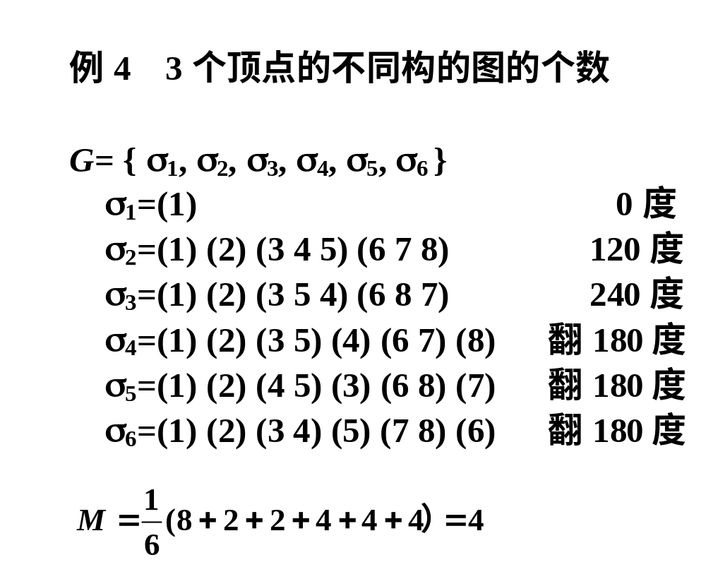
应用:图的同构
1 2
3 4
5 6
7 8

Slide 11
23.4 Polay定理
Polya定理
Polya定理的应用

Slide 12
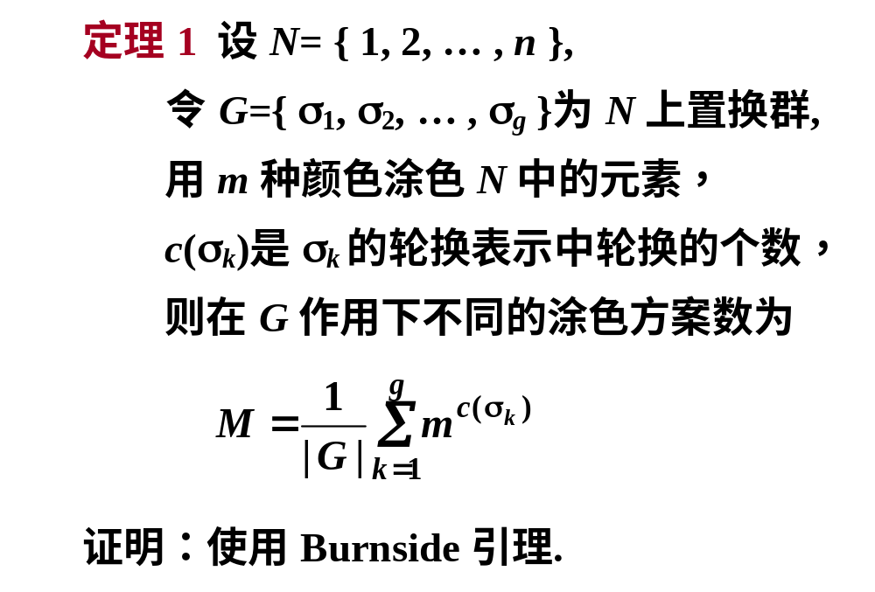
Polay定理

Slide 13
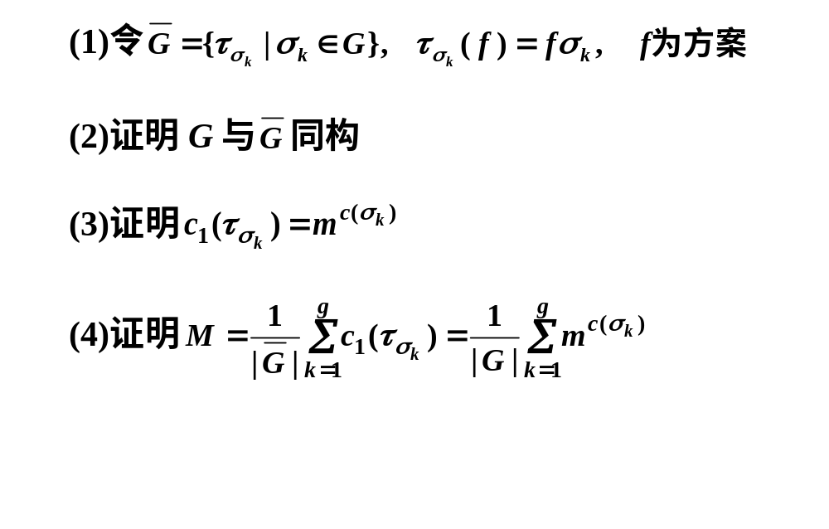
证明思路

Slide 14
与Burnside引理的区别
Burnside引理的群作用于方案集合
Polya定理的群作用于元素的集合
如果有n个元素，m种颜色，将有m^{n} 种方案.一般使用Polya定理的群要简单得多.
一般情况使用Polya定理，但在某些特殊情况只能直接计数不变的方案，必须使用Burnside引理

Slide 15
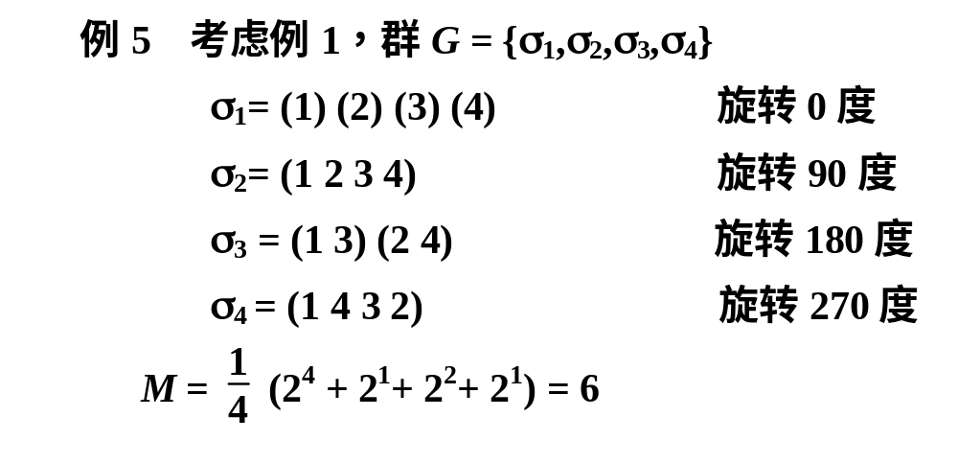
应用

Slide 16
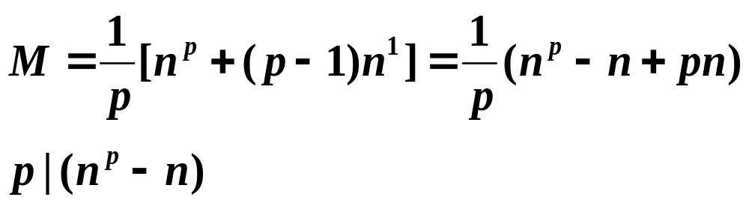
应用:Fermat小定理
例6 Fermat小定理：设 p为素数，则 p | (n^{p}−n)
证：考虑 p个珠子的手镯，用 n 种颜色的珠子穿成.
考虑旋转，则
G={ σ₁, σ₂, … , σ_{p} }
σ₁=(•)(•)…(•)
σ₂=(• • … •)
…
σ_{p}=(• • … •)

Slide 17
正多边形的置换群
对顶点置换
旋转：
(•)(•)(•)(•)(•)(•) 1
(• • • • • •) 2
(• • •)(• • •) 2
(• •)(• •)(• •) 1
翻转：
(•)(•)(• •)(• •) 3
(• •)(• •)(• •) 3
考虑：对于边的置换？

Slide 18
正八面体的置换群
对面的置换：24个
旋转：
黑色轴 3个（0,90, 180, 270度）
(•)(•)(•)(•)(•)(•) (•)(•) 1
(• • • •)(• • • •) 6
(• •)(• •)(• •)( • •) 3
蓝色轴 6个 （180度）
(• •)(• •)(• •)( • •) 6
橙色轴 4个（120, 240度）：
(• • •)(• • •)(•)(•) 8
考虑：对于边、顶点的置换？

